Slide 1
113年度高教深耕計畫
圖書館資料檢索與應用課程
~蒐集資料的方法~
仁德醫專圖書館
library@gm.jente.edu.tw
037-728855#6603

Slide 2
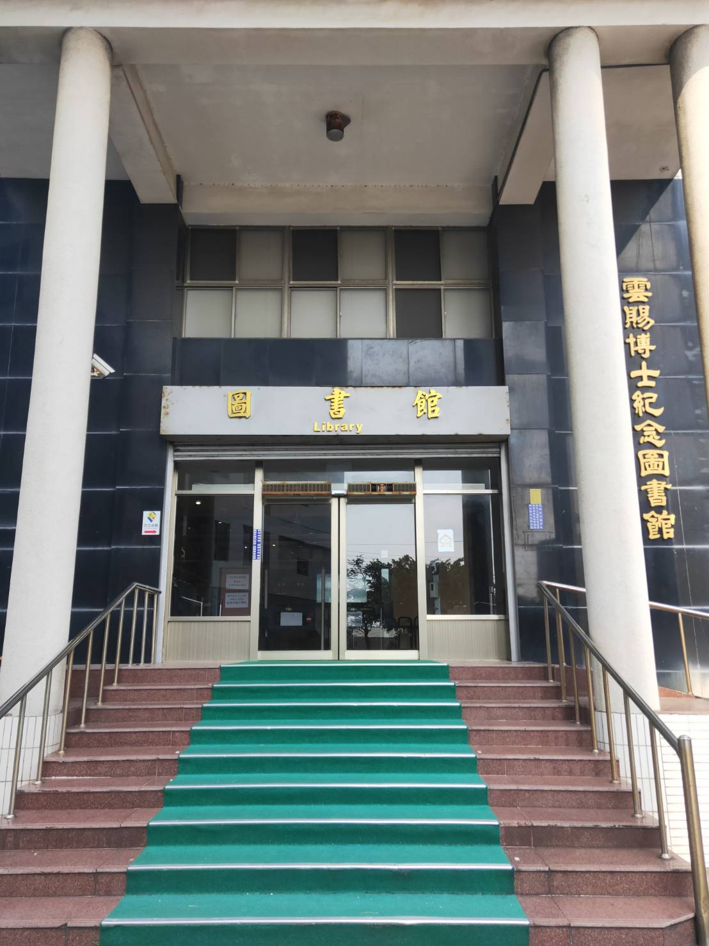
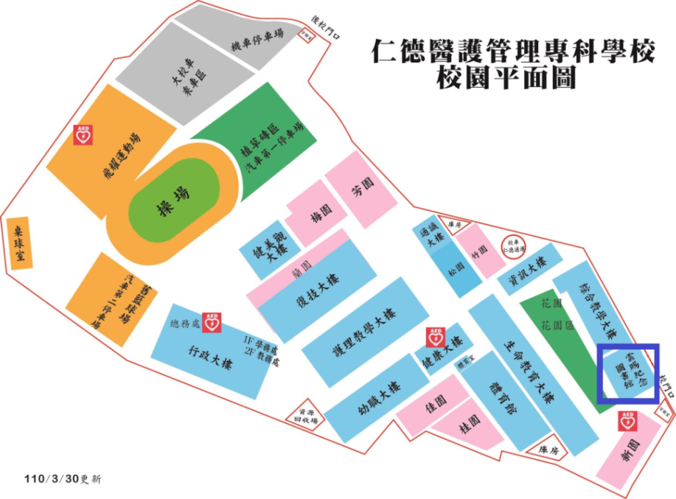
認識圖書館

Slide 3
圖書館規範
圖書館全館禁止攜帶食物及飲料。
門禁內(一樓及B1書庫) 需刷卡進入，背包請放在置物櫃。
二、三樓自習區請保持安靜，手機靜音或使用耳機。

Slide 4
借還書規則
每人借書上限10本，借期14天。還書日遇休館日將自動順延。
圖書逾期一本1天5元，請還書後至行政大樓自動繳費機繳款，再將收據交回圖書館。
還書須本人歸還，不接受代還。

Slide 5
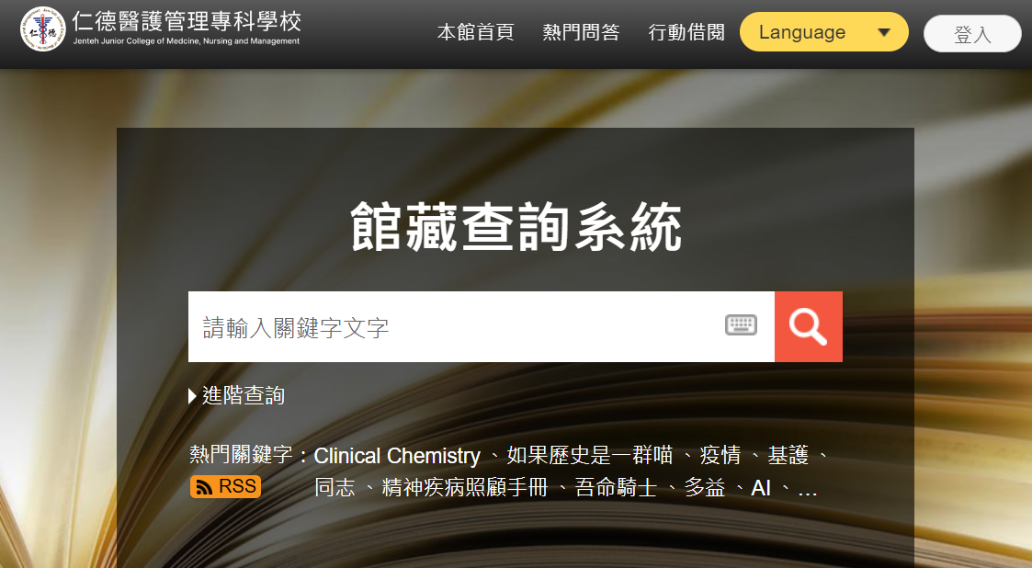
圖書查詢

Slide 6
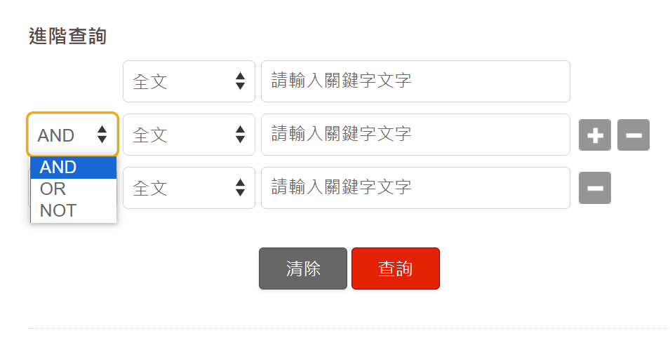
圖書查詢2

Slide 7
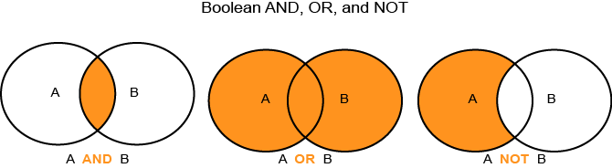
布林邏輯
運算子：AND, OR, NOT
A AND B ：檢索結果AB兩者皆有
A OR B：檢索結果有A或B或者AB兩者皆有
A NOT B：檢索結果有A沒有B

Slide 8
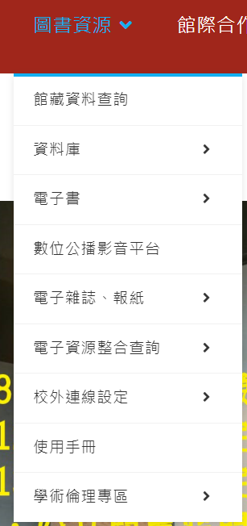
館內其他資源
電子資料庫
電子書
數位公播影音平台
館際合作—全國文獻傳遞服務系統(NDDS)

Slide 9
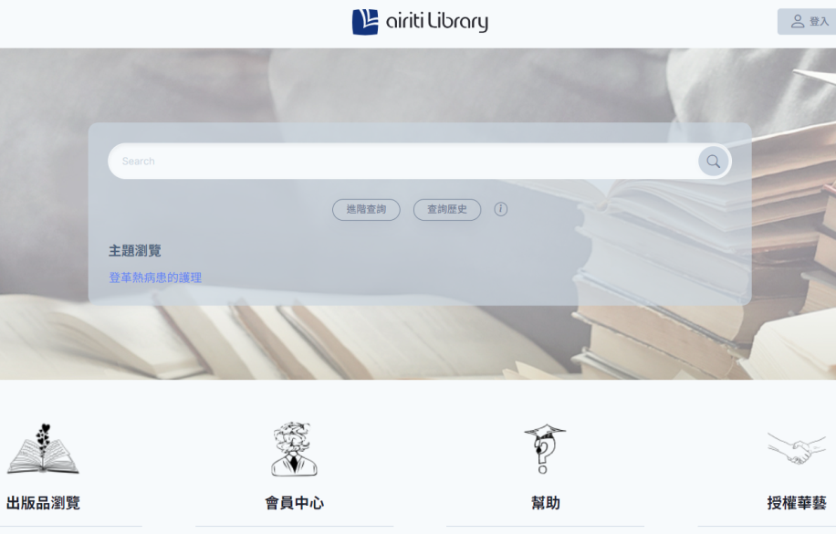
電子資料庫
中文資料庫
Journals學術期刊資料庫(原CEPS中文電子期刊資料庫暨平台服務)
來源：本校採購／
主題：綜合類／
資料類型：全文

Slide 10
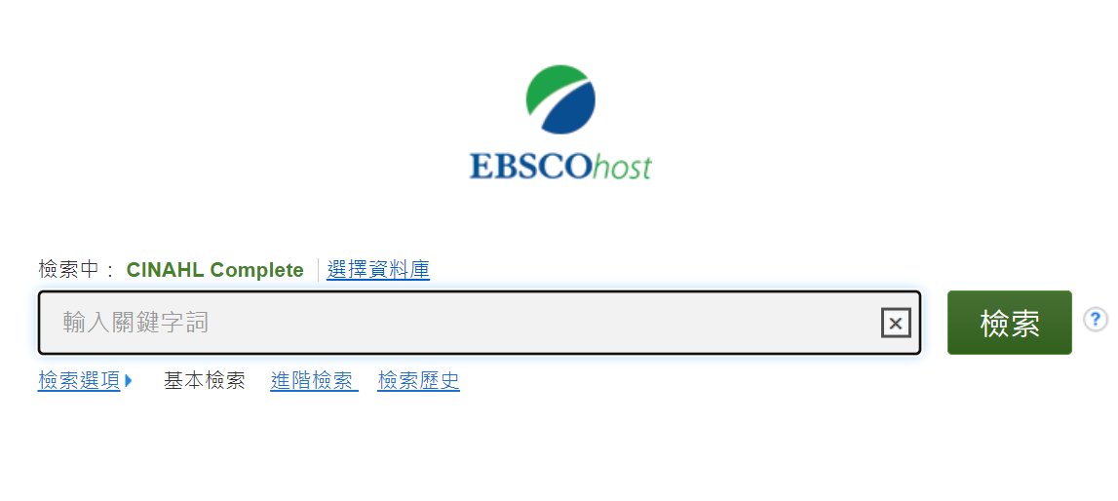
電子資料庫2
西文資料庫
CINAHL Complete 護理醫療文獻全文資料庫旗艦版
來源：本校採購／
主題：醫學類／
資料類型：全文、索引摘要

Slide 11
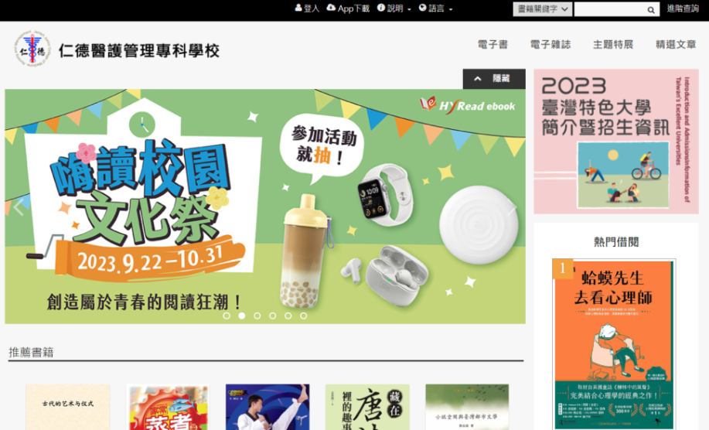
電子書
HyRead ebook 凌網電子書平台
來源：本校採購、聯合圖書資源共享平台計畫／
主題：綜合類／
資料類型：全文

Slide 12
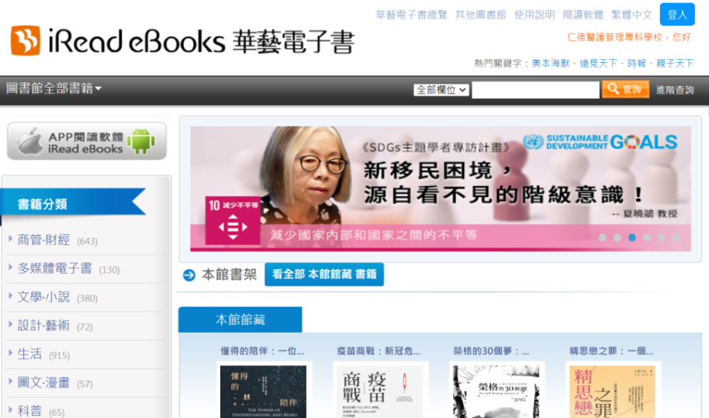
電子書2
iRead ebooks 華藝電子書平台
來源：本校採購／
主題：綜合類／
資料類型：全文

Slide 13
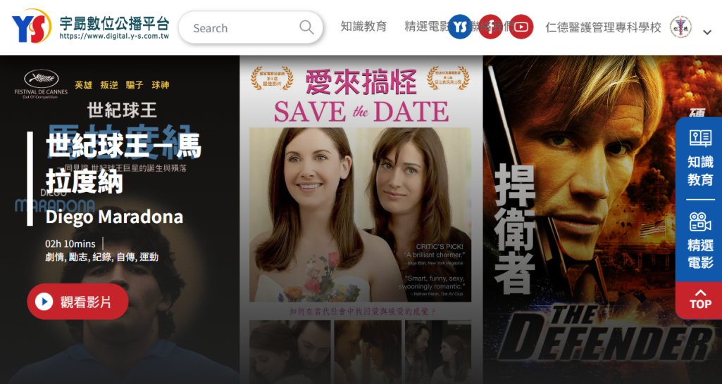
數位公播影音平台
宇勗公播平台
來源：本校採購／
主題：綜合類／
資料類型：影音

Slide 14
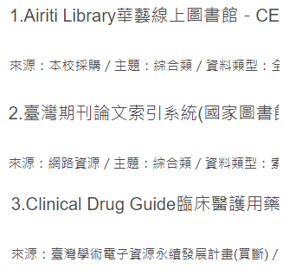
電子資源使用注意事項
除了來源為”網路資源”的資料，其他資源使用需在校內網路連線範圍內使用。
在家裡或校外其他地方需要使用電子資源時，請參考校外連線設定。

Slide 15
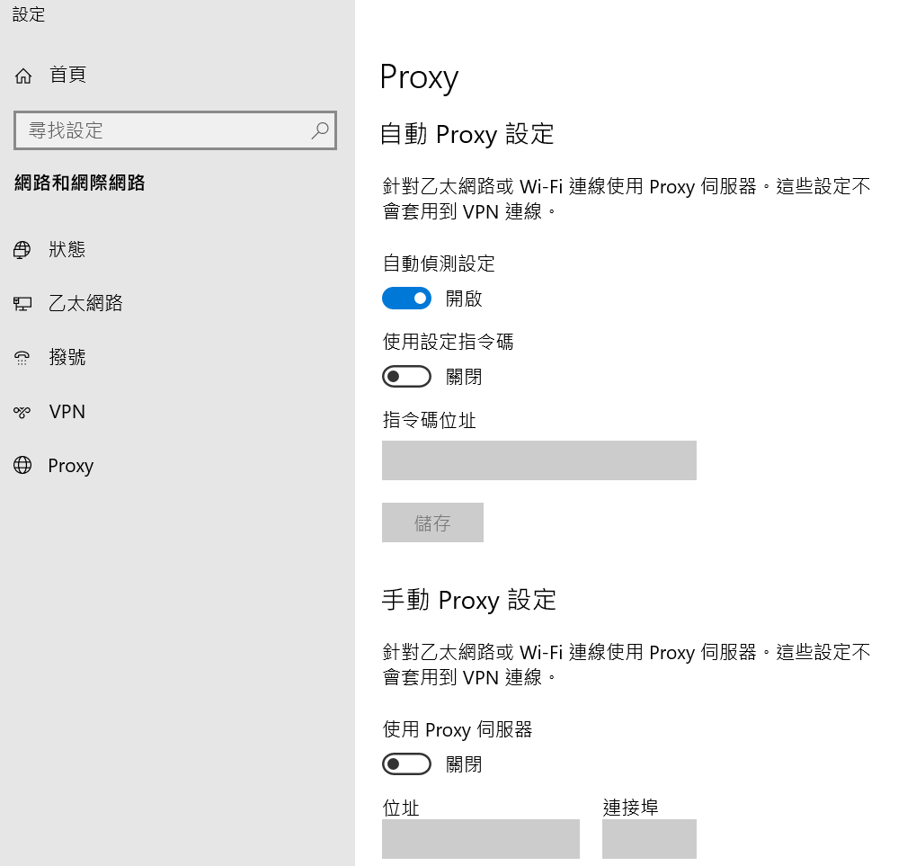
校外連線設定
透過設定代理伺服器(Proxy)的方式，可在校外使用館內的電子資源。
更改Proxy後，僅能使用本館資料庫，若要使用其他網路資源，請將Proxy恢復原設定。

Slide 16
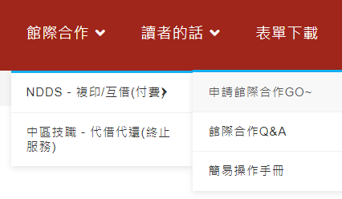
館際合作—全國文獻傳遞服務系統(NDDS)
當在館內無法獲得足夠的資料時，可以使用圖書館與圖書館之間互借的方式來獲取其他圖書館的資料。

Slide 17
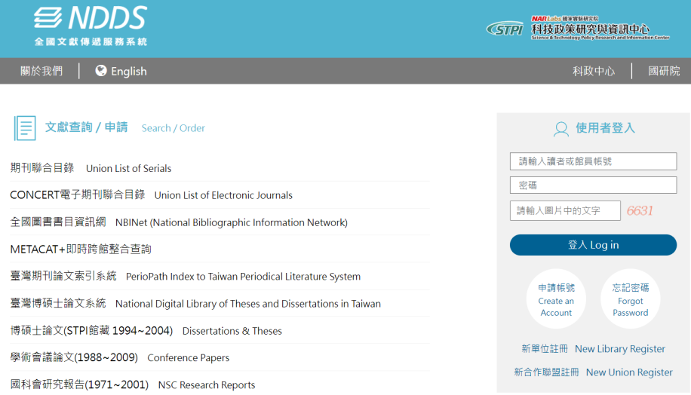
館際合作—全國文獻傳遞服務系統(NDDS)2
館際合作(Interlibrary loan)為資源共享的合作方式，目的為協助讀者取得本館未典藏之資源，透過館際合作系統向合作單位申請文獻複印或借書。
目前本館提供「線上申請」方式，讓本校教職員生容易取得所需資源。
備註：
1. 若為第一次使用線上申請，請先「申請讀者帳號」方可申請複印或借書。
2. 請注意，館際合作服務為收費服務。

Slide 18
Q&A

